Slide 1

PARADIGMAS DE LINGUAGENS DE PROGRAMAÇÃO
Programação Funcional em Python
Do paradigma à prática — estudo de caso de um sistema real em produção
Juliano Freitas
Faculdade Nova Roma
Programação Funcional em Python · Juliano Freitas [1]
1

Slide 2
ROTEIRO
O caminho de hoje
01
O que é e por que importa
02
Os pilares
03
Funções como valores
04
Ferramental do dia a dia
05
functools
06
Closures e decoradores
07
Avaliação preguiçosa
08
Recursão
09
Estudo de caso: o projeto
10
PF × imperativo e limites
No caminho, três pausas com dicas práticas de Python.
Programação Funcional em Python · Juliano Freitas [1]
2

Slide 3
OBJETIVOS
Ao final, você será capaz de:
Identificar
Reconhecer código funcional em Python real.
Escrever
Aplicar funções puras, HOFs e decoradores.
Justificar
Explicar por que ajuda — e onde não compensa.
Cada conceito aparece em código que roda, no projeto Ponte Italia.
Programação Funcional em Python · Juliano Freitas [1]
3

Slide 4
01
O que é e por que importa
Paradigmas, origem e a ideia central da programação funcional
Programação Funcional em Python · Juliano Freitas [1]
4

Slide 5
BLOCO 1 · PARADIGMAS
Duas formas de dizer a mesma coisa
Imperativo — COMO fazer
Funcional — O QUE se quer
total = 0
for n in numeros:
total += n
total = sum(numeros)
Estilo declarativo: compomos funções em vez de encadear comandos que alteram variáveis.
Programação Funcional em Python · Juliano Freitas [1]
5

Slide 6
BLOCO 1 · ORIGEM
Do cálculo-λ ao Python de hoje
1936
Cálculo-λ: Church formaliza computação só com funções.
1958
Lisp: McCarthy traz funções como dados e recursão.
1990
Haskell: puramente funcional, com avaliação preguiçosa.
Hoje
Python: multiparadigma — map, lambda, functools.
Programação Funcional em Python · Juliano Freitas [1]
6

Slide 7
BLOCO 1 · IDEIA CENTRAL
Três compromissos
1 · Funções no centro — o programa é avaliação e composição de funções.
2 · Evitar estado mutável — em vez de alterar, produzir um novo valor.
3 · Sem efeitos colaterais — a função conversa pelo retorno.
Programação Funcional em Python · Juliano Freitas [1]
7

Slide 8
BLOCO 1 · HONESTIDADE
Python não é Haskell — e tudo bem
Funcional onde calcula
Regras de negócio e transformação de dados.
Imperativo nas bordas
Banco, HTTP, arquivos e relógio.
Não é ser 100% funcional — é usar o estilo ONDE ele paga.
Programação Funcional em Python · Juliano Freitas [1]
8

Slide 9
02
Os pilares
Pureza, efeitos colaterais, imutabilidade e transparência referencial
Programação Funcional em Python · Juliano Freitas [1]
9

Slide 10
PILAR 1 · PUREZA
Função pura
# pura
def dobro(x):
return x * 2
# impura: depende de estado externo
total = 0
def acumula(x):
global total
total += x # efeito
return total
Três marcas
• Mesma entrada, mesma saída, sempre.
• Não lê nem altera nada fora dela.
• Depende só dos argumentos.
Programação Funcional em Python · Juliano Freitas [1]
10

Slide 11
PILAR 2 · EFEITOS
O que é um efeito colateral
Mutar estado externo
Variável global, lista compartilhada.
I/O
Imprimir, ler banco, chamar a rede.
Depender do ambiente
Hora atual, número aleatório.
Efeitos não são proibidos — são empurrados para as BORDAS.
Programação Funcional em Python · Juliano Freitas [1]
11

Slide 12
PILAR 3 · IMUTABILIDADE
Não altero — crio um novo
from dataclasses import dataclass
@dataclass(frozen=True)
class DocumentoResumo:
categoria: Categoria
status: Status
d = DocumentoResumo(cat, ok)
d.status = venc # ERRO: congelado
Como se faz
• tuple, frozenset, str já são imutáveis.
• frozen=True: objetos que não mudam.
• Sem mutação = sem bug de estado compartilhado.
Programação Funcional em Python · Juliano Freitas [1]
12

Slide 13
PILAR 4 · TRANSPARÊNCIA REFERENCIAL
Trocar a chamada pelo seu valor
preco(3) -> 15.0 # sempre
# então estas duas linhas são iguais:
total = preco(3) + preco(3)
p = preco(3)
total = p + p
Por que importa
• Raciocinar sobre o código como em álgebra.
• Habilita cache seguro (memoização).
• Permite paralelizar sem travas.
É a propriedade que só funções puras têm — e a base dos slides de lru_cache mais à frente.
Programação Funcional em Python · Juliano Freitas [1]
13

Slide 14
NO PROJETO · FUNÇÃO PURA
calcular_status: o relógio entra pela porta
def calcular_status(
validade: date | None,
hoje: date, # injetado!
janela: int = 30,
) -> StatusDocumento:
if validade is None:
return Status.OK
if validade < hoje:
return Status.VENCIDO
if validade <= hoje + dias(janela):
return Status.VENCENDO
return Status.OK
Por que é pura
• hoje é parâmetro, não datetime.now().
• O status não é gravado: é derivado na leitura.
• Testável sem relógio, sem mock, sem banco.
Programação Funcional em Python · Juliano Freitas [1]
14

Slide 15
PILARES · CONSEQUÊNCIAS
Três ganhos que caem no seu colo
Testabilidade
Um teste = três linhas. Sem mock, sem banco.
Concorrência segura
Sem estado compartilhado, ninguém colide.
Raciocínio local
A regra cabe na tela; nada acontece à distância.
Programação Funcional em Python · Juliano Freitas [1]
15

Slide 16
DICA PESSOAL DE PYTHON
Deixe as ferramentas vigiarem por você
• ruff (lint) + black (formatação) + mypy (tipos) rodando no CI desde o dia 1.
• No projeto os três rodam em todo push: 188 testes e zero erro de tipo.
• mypy --strict pegou um bug real que passaria despercebido em revisão.
• Custo: 10 minutos de configuração. Retorno: o resto do semestre.
Programação Funcional em Python · Juliano Freitas [1]
16

Slide 17
03
Funções como valores
Primeira classe, funções de alta ordem e composição
Programação Funcional em Python · Juliano Freitas [1]
17

Slide 18
BLOCO 3 · PRIMEIRA CLASSE
Funções são dados
def dobro(x): return x * 2
f = dobro # sem parênteses!
f(10) # 20
ops = {
"x2": dobro,
"neg": lambda x: -x,
}
O que dá para fazer
• Guardar em variável, lista ou dicionário.
• Passar como argumento.
• Retornar de outra função.
Programação Funcional em Python · Juliano Freitas [1]
18

Slide 19
BLOCO 3 · ALTA ORDEM
Funções de alta ordem (HOF)
# map, filter e sorted já são HOFs:
list(map(str.upper, nomes))
list(filter(lambda n: n.ativo, users))
sorted(cursos, key=lambda c: c.prazo)
HOF = uma função que recebe outra função como argumento e/ou devolve uma função.
Programação Funcional em Python · Juliano Freitas [1]
19

Slide 20
NO PROJETO · PRIMEIRA CLASSE
O registry de parsers
# scraper/sources/__init__.py
PARSERS = {
"universitaly": parser_universitaly,
"google_news": parser_google_news,
}
# a função é escolhida pelo NOME:
universidades = PARSERS[fonte](html)
O ganho
• Zero if fonte == '...' espalhado.
• Fonte nova = uma linha no dicionário.
• O código de coleta nunca muda.
Programação Funcional em Python · Juliano Freitas [1]
20

Slide 21
NO PROJETO · HOF + COMPOSIÇÃO
agrupar_por_categoria recebe a chave
def agrupar_por_categoria(itens, chave):
return {
cat: tuple(i for i in itens
if chave(i) == cat)
for cat in Categoria
}
# a MESMA função serve documentos
# e requisitos:
agrupar_por_categoria(
docs, lambda d: d.categoria)
Composição
• A função de extração entra por parâmetro.
• O agrupamento não conhece o tipo concreto.
• Peças puras se encaixam: status → gap.
Programação Funcional em Python · Juliano Freitas [1]
21

Slide 22
04
Ferramental do dia a dia
lambda, map, filter e comprehensions
Programação Funcional em Python · Juliano Freitas [1]
22

Slide 23
BLOCO 4 · LAMBDA
Função anônima, curtinha
quadrado = lambda x: x ** 2
quadrado(5) # 25
# uso típico: argumento inline
sorted(cursos, key=lambda c: c.prazo)
PEP 8
• lambda só inline, como argumento.
• Precisa de nome? Use def.
• Uma expressão: sem if/for de bloco.
Programação Funcional em Python · Juliano Freitas [1]
23

Slide 24
BLOCO 4 · MAP E FILTER
Transformar e selecionar sem loop
map — transforma cada item
filter — mantém quem passa
list(map(str.strip, linhas))
# equivale a:
[s.strip() for s in linhas]
list(filter(eh_valida, urls))
# equivale a:
[u for u in urls if eh_valida(u)]
Em Python, a comprehension costuma ser a forma mais legível. map/filter ganham quando a função já existe e tem nome.
Programação Funcional em Python · Juliano Freitas [1]
24

Slide 25
NO PROJETO · LAMBDA + SORTED
ordenar_por_prazo
def ordenar_por_prazo(cursos, prazo_de):
return tuple(sorted(
cursos,
key=lambda c: (
prazo_de(c) is None,
prazo_de(c) or date.max,
),
))
A regra na chave
• Quem tem prazo vem antes.
• Prazo mais próximo primeiro.
• prazo_de é injetado: serve a vários tipos.
Programação Funcional em Python · Juliano Freitas [1]
25

Slide 26
BLOCO 4 · COMPREHENSIONS
O jeito pythônico de transformar dados
nomes = [u.nome for u in users if u.ativo]
por_id = {u.id: u for u in users}
unicos = {u.cidade for u in users}
Lê-se quase como português: 'o nome de cada usuário, para cada usuário, se ativo'.
Programação Funcional em Python · Juliano Freitas [1]
26

Slide 27
NO PROJETO · COMPREHENSION ANINHADA
Achatando requisitos por categoria
avaliacoes = tuple(
_avaliar(req, por_cat.get(cat, ()))
for cat, grupo in indexados.items()
for req in grupo
)
Dois for aninhados e uma chamada pura por item: nenhuma lista temporária mutada, nenhum índice manual.
Programação Funcional em Python · Juliano Freitas [1]
27

Slide 28
05
functools
reduce, partial e lru_cache — a caixa de ferramentas funcional
Programação Funcional em Python · Juliano Freitas [1]
28

Slide 29
FUNCTOOLS · REDUCE
Dobrar uma sequência num único valor
from functools import reduce
total = reduce(
lambda acc, n: acc + n.peso,
noticias,
0,
)
Como pensar
• Pense em: acumulador + item → novo acumulador.
• sum, max e any são reduces especializados.
• Comece pelo built-in; reduce para o resto.
Programação Funcional em Python · Juliano Freitas [1]
29

Slide 30
FUNCTOOLS · PARTIAL
Fixar argumentos e nascer uma função nova
from functools import partial
def conectar(host, porta, tls): ...
local = partial(
conectar, "127.0.0.1", 5432)
local(tls=False) # host e porta fixos
A ideia
• Especializar sem herança e sem classe.
• A nova função é a antiga com parte dos
• argumentos pré-preenchidos.
Programação Funcional em Python · Juliano Freitas [1]
30

Slide 31
NO PROJETO · PARTIAL
Um parser por fonte, sem duplicar código
from functools import partial
parser_universitaly = partial(
parse_universidades, # genérico
fonte="universitaly",
seletores=SELETORES,
)
O ganho
• O parser genérico transforma HTML em tuplas.
• Cada fonte é uma aplicação parcial.
• Fonte nova não copia código.
Programação Funcional em Python · Juliano Freitas [1]
31

Slide 32
FUNCTOOLS · LRU_CACHE
Memoização em uma linha
from functools import lru_cache
@lru_cache(maxsize=256)
def fib(n):
if n < 2: return n
return fib(n-1) + fib(n-2)
A pegadinha
• Só é CORRETO memoizar função pura.
• Cachear algo que lê o banco devolve
• dado velho — vira bug de dado obsoleto.
Programação Funcional em Python · Juliano Freitas [1]
32

Slide 33
NO PROJETO · LRU_CACHE
requisitos_por_categoria: cache seguro por desenho
@lru_cache(maxsize=256)
def requisitos_por_categoria(reqs):
return MappingProxyType(
agrupar_por_categoria(
reqs, lambda r: r.categoria))
Por que é seguro
• Entrada imutável e hashável (tupla).
• Função determinística, sem efeitos.
• Saída imutável (MappingProxyType).
O mesmo curso é comparado por muitos alunos: indexa uma vez, não uma vez por pedido.
Programação Funcional em Python · Juliano Freitas [1]
33

Slide 34
DICA PESSOAL DE PYTHON
Type hints não são burocracia — são refatoração segura
• Anote as assinaturas e deixe o mypy conferir o resto.
• Caso real do projeto: o mypy recusou um reduce cujo resultado ia direto para MappingProxyType — a inferência dirigida por contexto quebrava.
• A correção foi ligar o resultado a uma variável tipada antes de embrulhar.
• Sem tipos, isso só apareceria em produção, com dado estranho.
Programação Funcional em Python · Juliano Freitas [1]
34

Slide 35
06
Closures e decoradores
Funções que capturam ambiente e funções que envolvem funções
Programação Funcional em Python · Juliano Freitas [1]
35

Slide 36
BLOCO 6 · CLOSURES
Uma função que lembra do ambiente
def multiplicador(fator):
def aplicar(x):
return x * fator # captura
return aplicar
triplo = multiplicador(3)
triplo(10) # 30
A ideia
• A função interna 'fecha sobre' as
• variáveis de fora e as carrega consigo.
• É uma fábrica de funções configuradas.
Programação Funcional em Python · Juliano Freitas [1]
36

Slide 37
BLOCO 6 · DECORADORES
Uma função que envolve outra função
def log(funcao):
@wraps(funcao) # preserva nome
def wrapper(*args, **kwargs):
print("chamando", funcao.__name__)
return funcao(*args, **kwargs)
return wrapper
@log
def somar(a, b): return a + b
@log é açúcar para somar = log(somar). O decorador adiciona comportamento transversal sem tocar na função original.
Programação Funcional em Python · Juliano Freitas [1]
37

Slide 38
NO PROJETO · DECORADOR
@cronometrar mede sem poluir a função
def cronometrar(funcao):
@wraps(funcao)
def wrapper(*args, **kwargs):
inicio = perf_counter()
try:
return funcao(*args, **kwargs)
finally: # mede até se falhar
dur = perf_counter() - inicio
logger.info("%.1f ms", dur*1000)
return wrapper
Detalhes
• @wraps mantém introspecção e docs.
• finally garante a medição mesmo com erro.
• Reusável em qualquer função.
Programação Funcional em Python · Juliano Freitas [1]
38

Slide 39
NO PROJETO · FÁBRICA DE DECORADORES
retry_backoff: closure parametrizada
def retry_backoff(tentativas=3, base=0.5,
fator=2.0,
dormir=time.sleep):
def decorador(funcao):
@wraps(funcao)
def wrapper(*a, **kw):
for i in range(tentativas):
try:
return funcao(*a, **kw)
except Exception:
if i == tentativas-1: raise
dormir(base * fator**i)
return wrapper
return decorador
Closure + teste
• Cada uso captura sua própria config.
• dormir é injetado: testo o backoff
• sem dormir de verdade.
Programação Funcional em Python · Juliano Freitas [1]
39

Slide 40
07
Avaliação preguiçosa
Generators: produzir sob demanda, gastar memória mínima
Programação Funcional em Python · Juliano Freitas [1]
40

Slide 41
BLOCO 7 · GENERATORS
yield: produz um de cada vez
def contador(n):
i = 0
while i < n:
yield i # pausa e devolve
i += 1
soma = sum(x*x for x in range(10**6))
# gera sob demanda, sem criar a lista
Por quê
• Memória O(1): não materializa tudo.
• Trabalha com fluxos infinitos.
• islice consome só o necessário.
Programação Funcional em Python · Juliano Freitas [1]
41

Slide 42
NO PROJETO · LAZY (IMPLEMENTADO)
Feed de notícias item a item
def iterar_itens_rss(xml):
raiz = ElementTree.fromstring(xml)
for item in raiz.iterfind("channel/item"):
yield {...} # um por vez
def paginar(itens, pagina, por_pagina):
inicio = (pagina - 1) * por_pagina
return tuple(islice(
itens, inicio, inicio + por_pagina))
Na prática
• O Result do SQLAlchemy também é lazy.
• Um teste pagina itertools.count() —
• iterável INFINITO — e termina.
Programação Funcional em Python · Juliano Freitas [1]
42

Slide 43
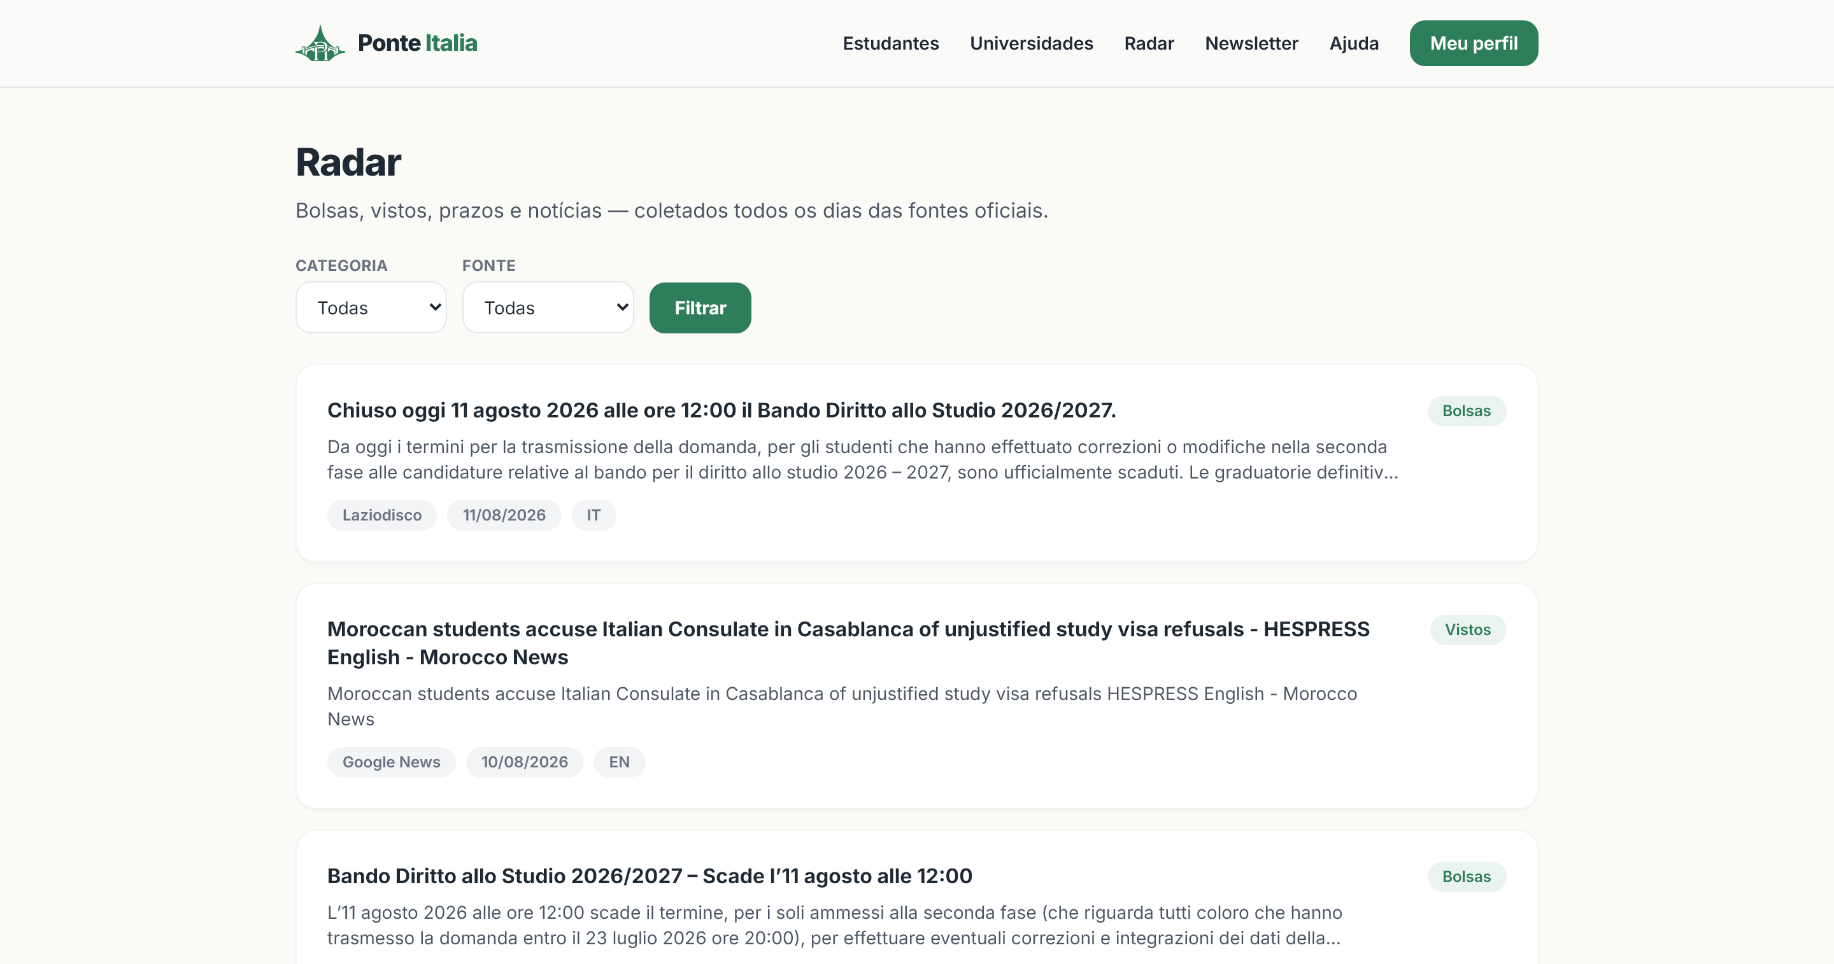
NO PROJETO · RADAR
O feed que os generators alimentam
111 notícias coletadas de 3 fontes. A página mostra 10: paginar() consome só as linhas pedidas, o resto nunca vira objeto Python.
Programação Funcional em Python · Juliano Freitas [1]
43

Slide 44
08
Recursão
Um problema definido em termos de si mesmo
Programação Funcional em Python · Juliano Freitas [1]
44

Slide 45
NO PROJETO · RECURSÃO (IMPLEMENTADO)
A árvore de categorias do FAQ
def todas_perguntas(categoria):
return categoria.perguntas + tuple(
p
for sub in categoria.subcategorias
for p in todas_perguntas(sub)
)
def profundidade(categoria):
if not categoria.subcategorias:
return 1 # CASO BASE
return 1 + max(
profundidade(s)
for s in categoria.subcategorias)
Caso base + passo
• A estrutura é recursiva por natureza.
• Sem TCO: limite de ~1000 frames.
• O FAQ real tem 3 níveis — folga enorme.
Programação Funcional em Python · Juliano Freitas [1]
45

Slide 46
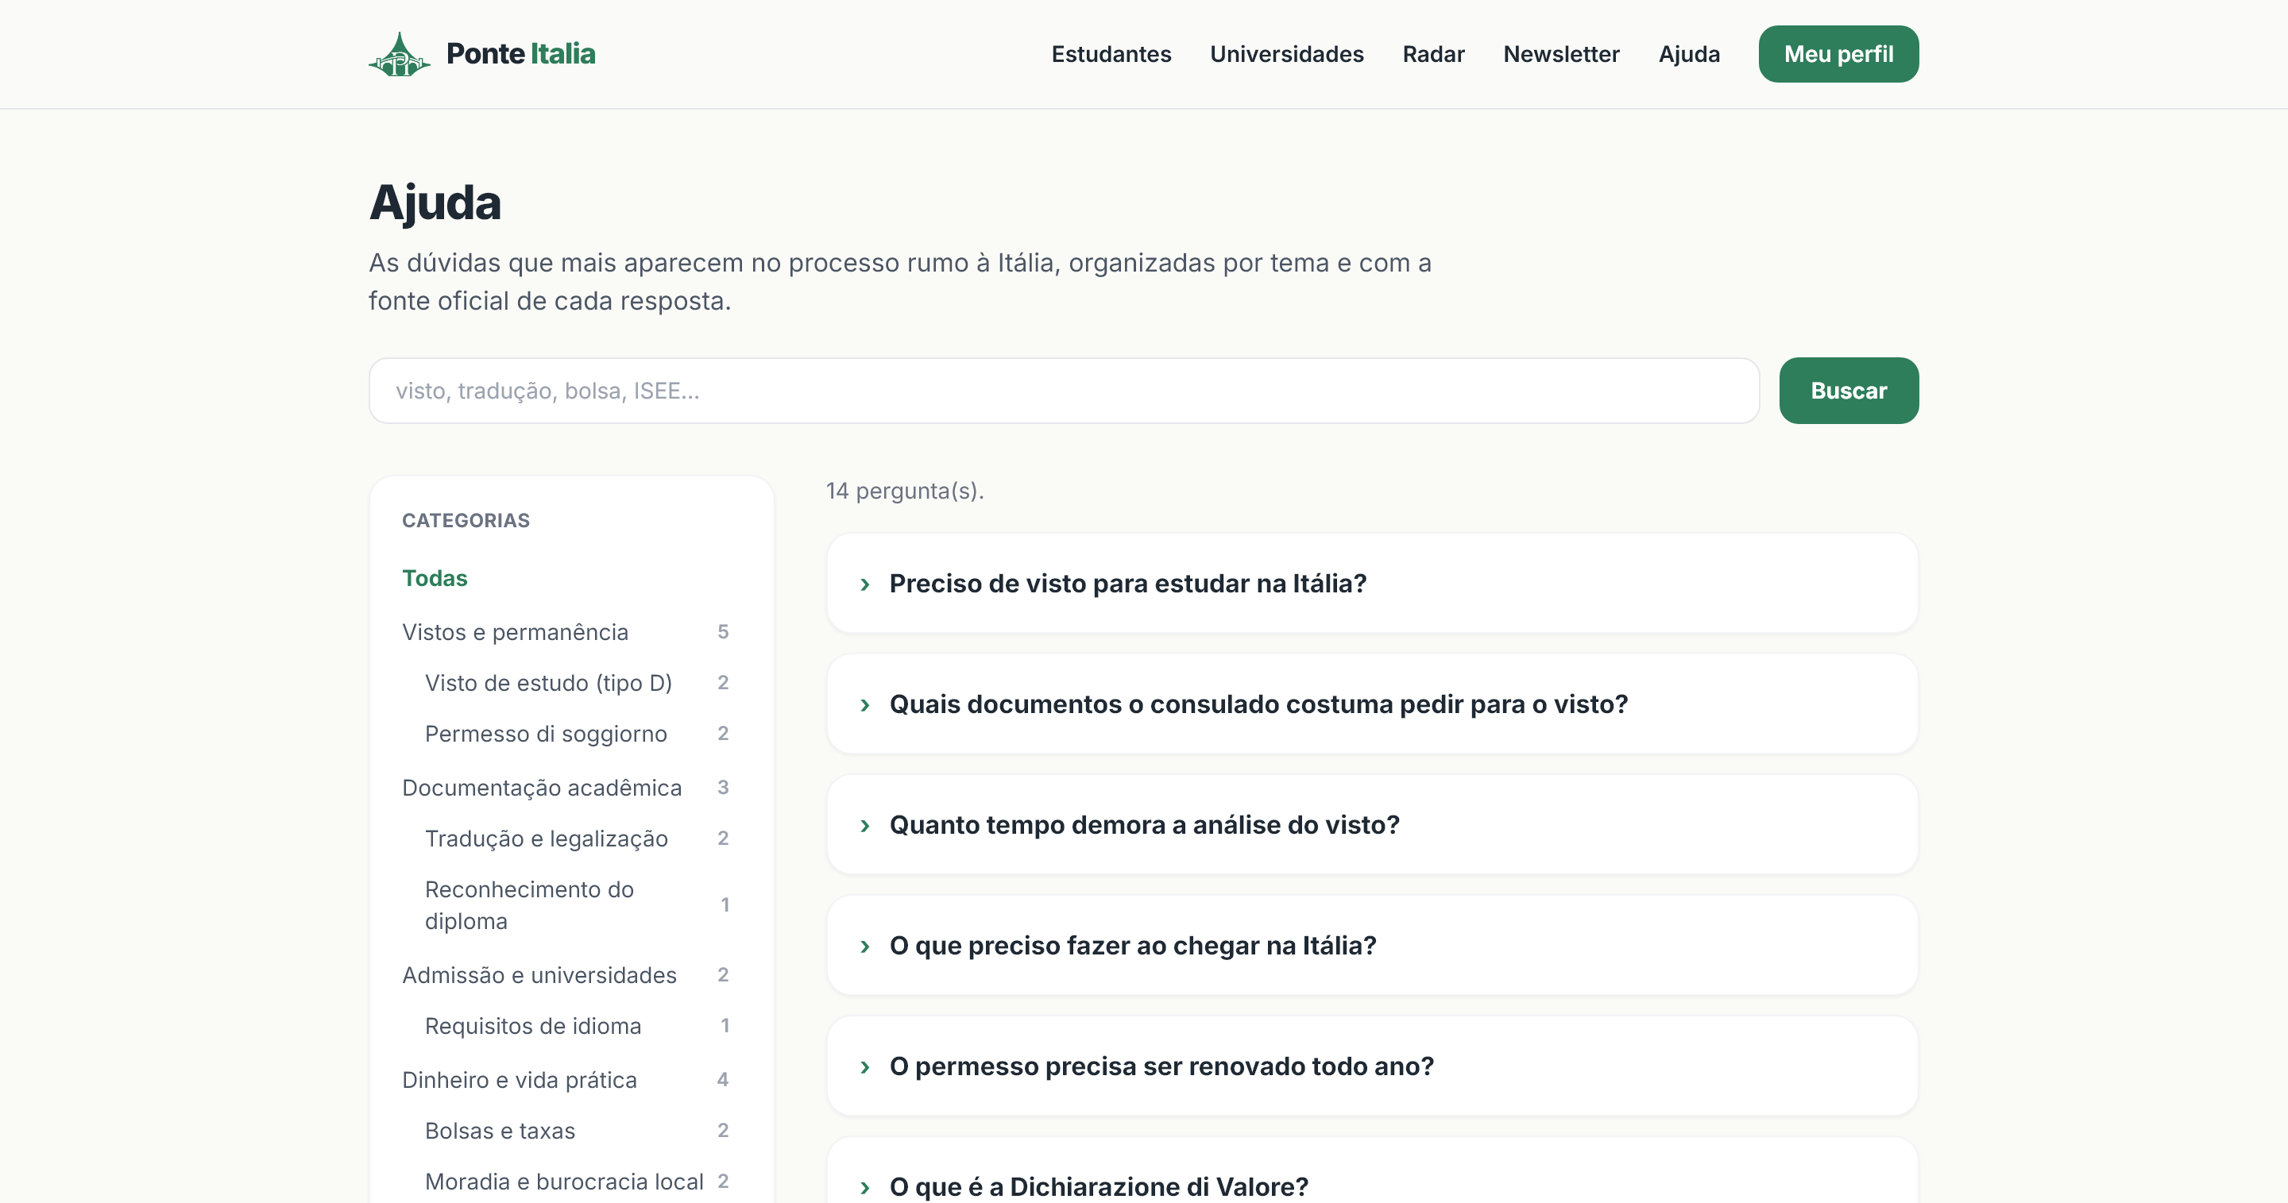
NO PROJETO · AJUDA
A recursão renderizada na tela
'Vistos e permanência' mostra 5 perguntas: 1 própria + 4 das subcategorias. Esse número vem de contar_perguntas() descendo a árvore inteira.
Programação Funcional em Python · Juliano Freitas [1]
46

Slide 47

NO PROJETO · PRIMEIRA CLASSE
Um dicionário de funções, três fontes coletando
O filtro por categoria é o mesmo `filter` do pipeline. Cada fonte no registry PARSERS é uma linha — o código de coleta nunca muda.
Programação Funcional em Python · Juliano Freitas [1]
47

Slide 48
09
Estudo de caso: Ponte Italia
Onde todos os conceitos se encontram em código que roda
Programação Funcional em Python · Juliano Freitas [1]
48

Slide 49

O PROJETO · VISÃO GERAL
Uma plataforma real, não um exemplo de aula
FastAPI + MySQL + Redis + worker .NET. 6 sprints, 188 testes automatizados, CI com lint, tipos e testes em todo push.
Programação Funcional em Python · Juliano Freitas [1]
49

Slide 50
O PROJETO · ARQUITETURA
Cálculo puro no centro, efeitos nas bordas
routers/
HTTP e banco. Fazem o I/O.
services/
NÚCLEO PURO: calcular_gap, curadoria, faq.
scraper/
Rede e HTML. Isolado por fonte.
As bordas entregam dados imutáveis; o núcleo só calcula e devolve.
Programação Funcional em Python · Juliano Freitas [1]
50

Slide 51
O PROJETO · O CORAÇÃO
calcular_gap: o cálculo mais importante
def calcular_gap(requisitos, documentos):
por_cat = agrupar_por_categoria(
documentos, lambda d: d.categoria)
aval = tuple(
_avaliar(req, por_cat.get(cat, ()))
for cat, grupo in indexados.items()
for req in grupo
)
tri = lambda s: tuple(
i for st, i in aval if st == s)
return Gap(tri("atendido"),
tri("faltando"),
tri("vencendo"))
100% pura
• Tuplas congeladas entram, Gap sai.
• Não conhece banco, HTTP nem relógio.
• 14 testes cobrem os cruzamentos.
Programação Funcional em Python · Juliano Freitas [1]
51

Slide 52
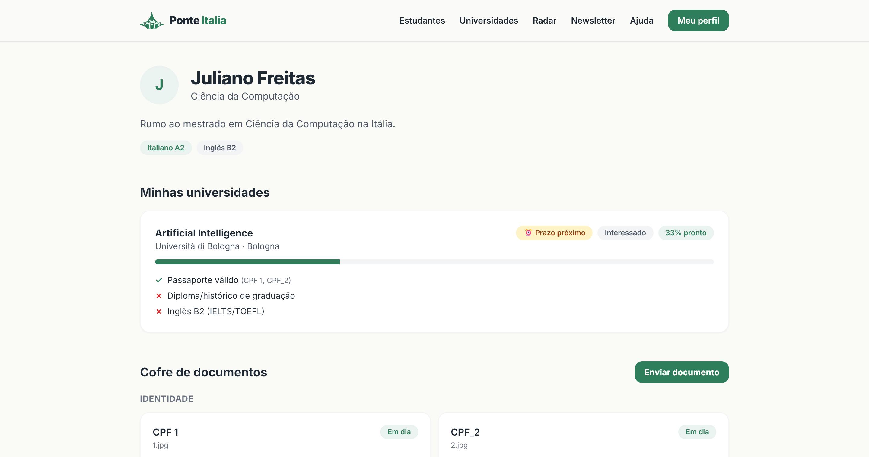
O PROJETO · DA FUNÇÃO PURA À TELA
O mesmo calcular_gap que roda em 14 testes
Entrada: 3 requisitos do curso + 2 documentos do cofre. Saída: um Gap congelado — 33% pronto, 1 atendido, 2 faltando. Zero consulta dentro da regra.
Programação Funcional em Python · Juliano Freitas [1]
52

Slide 53
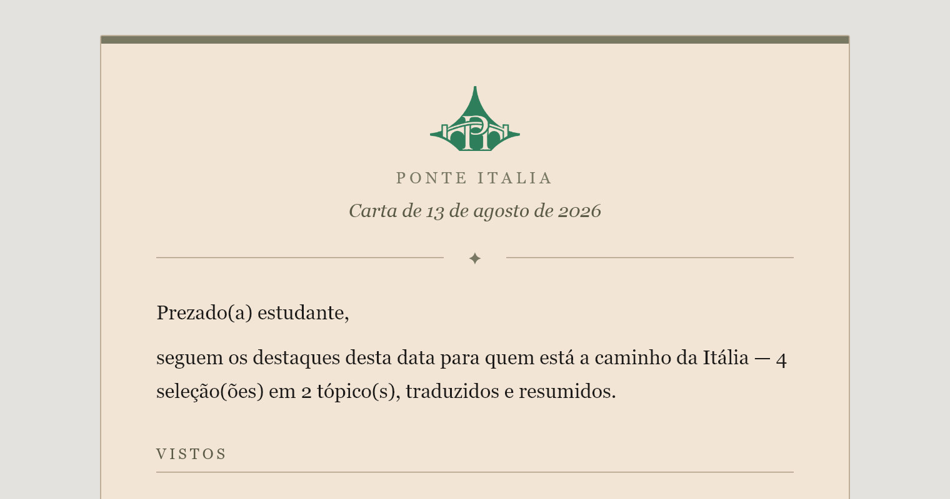
O PROJETO · NEWSLETTER
reduce agrupando a edição do dia
agrupar_por_topico() dobra as notícias das últimas 24h nos 10 tópicos, publica na fila do Redis e o worker .NET renderiza e dispara às 9h.
Programação Funcional em Python · Juliano Freitas [1]
53

Slide 54
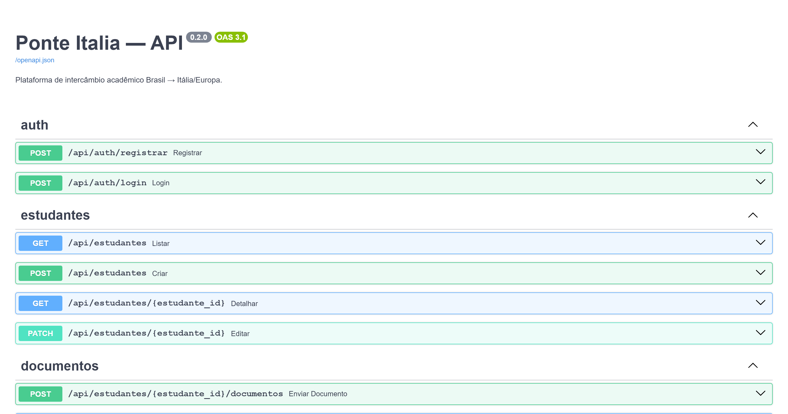
O PROJETO · A API
Tudo isso é uma API REST documentada
O Swagger sai de graça do FastAPI com Pydantic: os mesmos schemas congelados que garantem a imutabilidade descrevem o contrato.
Programação Funcional em Python · Juliano Freitas [1]
54

Slide 55
O PROJETO · MAPA
Cada conceito vive em código real
Função pura
calcular_gap, calcular_status
Imutabilidade
schemas frozen, dataclasses
Primeira classe / HOF
registry PARSERS, agrupar_por_categoria
lambda
ordenar_por_prazo
partial
parser_universitaly
lru_cache
requisitos_por_categoria
Decorador / closure
@cronometrar, retry_backoff, @exigir_auth
Generators / lazy
iterar_itens_rss, paginar, janelas
reduce
estatisticas, agrupar_por_topico
Recursão
todas_perguntas, montar_arvore (FAQ)
16 de 16 conceitos implementados e documentados em docs/RELATORIO_FP.md.
Programação Funcional em Python · Juliano Freitas [1]
55

Slide 56
DICA PESSOAL DE PYTHON
A armadilha do import por valor
• from modulo import funcao congela a REFERÊNCIA no momento do import.
• Bug real do projeto: o monkeypatch dos testes trocava cache.get_redis, mas a fila havia importado a função por valor — e continuou usando a original.
• Resultado: a suíte de testes escrevia no Redis de verdade, sem ninguém notar.
• Correção: importe o MÓDULO (from app.core import cache) e chame cache.get_redis().
Programação Funcional em Python · Juliano Freitas [1]
56

Slide 57
10
PF × Imperativo e limites
O contraste lado a lado e onde a PF não compensa
Programação Funcional em Python · Juliano Freitas [1]
57

Slide 58
COMPARAÇÃO
O mesmo cálculo, dois mundos
Funcional — puro
Imperativo — acoplado
def calcular_gap(reqs, docs):
... # só cálculo
return Gap(...)
# testa sem banco, sem mock
reqs = sessao.execute(SQL)
for req in reqs:
docs = sessao.execute(SQL) # N+1
if doc.status == "ok":
# status defasado
atendidos.append(req)
A versão imperativa mistura buscar + derivar + particionar, depende de status defasado no banco e exige um MySQL de pé para cada teste.
Programação Funcional em Python · Juliano Freitas [1]
58

Slide 59
LIMITES
Quando a PF NÃO compensa em Python
Cópias em excesso
Recriar estrutura grande custa memória.
Recursão profunda
Sem TCO, limite ~1000. Laço é mais seguro.
Legibilidade
map/filter encadeados ficam ilegíveis.
I/O é inevitável
O objetivo é isolar, não fingir que não existe.
Programação Funcional em Python · Juliano Freitas [1]
59

Slide 60
BOAS PRÁTICAS
Como aplicar isso sem exagero
Separe o cálculo do I/O: núcleo puro, efeitos nas bordas.
Dados que atravessam funções: prefira imutáveis (tuple, frozen).
Funções pequenas e nomeadas; lambda só inline.
Só memoize (lru_cache) função pura.
Deixe ruff e mypy vigiarem tipos e estilo.
Programação Funcional em Python · Juliano Freitas [1]
60

Slide 61
PARA LEVAR
Três frases para guardar
1 · Função pura = mesma entrada, mesma saída, sem efeitos.
2 · Funções são valores: passe-as, retorne-as, componha.
3 · Isole os efeitos nas bordas; mantenha o núcleo testável.
Programação Funcional em Python · Juliano Freitas [1]
61

Slide 62
Obrigado!
Perguntas são bem-vindas.
github.com/julianosfreitas/scrapping_italy
Programação Funcional em Python · Juliano Freitas [1]
62

Slide 63
CRÉDITOS
Fontes e recursos
[1]
Claude (Anthropic) — prompt: "gerar apresentação acadêmica de 1h20 sobre Programação Funcional em Python, usando o projeto Ponte Italia como estudo de caso, com slides de conceito, código e comparação imperativo × funcional".
[2]
Documentação oficial do Python — functools, itertools e dataclasses (docs.python.org).
[3]
PEP 8 — Guia de Estilo para Código Python (peps.python.org/pep-0008).
Código, capturas de tela e dados do projeto Ponte Italia são de autoria própria (github.com/julianosfreitas/scrapping_italy).
Programação Funcional em Python · Juliano Freitas [1]
63

